Slide 1

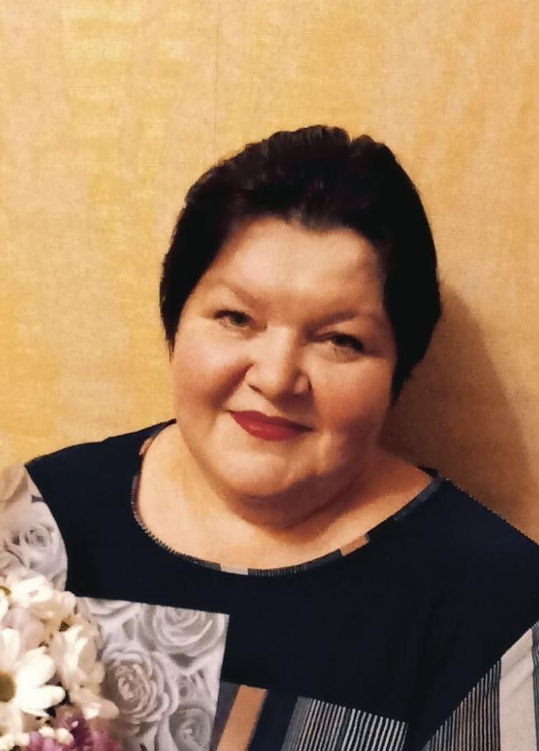
Бюджетное учреждение Ханты-Мансийского автономного округа – Югры
«Советский комплексный центр социального обслуживания населения»
Помыткина Ольга Владимировна
специалист по работе с семьей
Отделения психологической помощи гражданам

Slide 2

Бюджетное учреждение Ханты-Мансийского автономного округа – Югры
«Советский комплексный центр социального обслуживания населения»
«МОЛОДЁЖЬ ВЫБИРАЕТ ЗОЖ!»
Проект, направленный на пропаганду здорового образа жизни среди детей и подростков из семей, находящихся в социально опасном положении на базе отделения психологической помощи гражданам в г.п. Агириш

Slide 3

Бюджетное учреждение Ханты-Мансийского автономного округа – Югры
«Советский комплексный центр социального обслуживания населения»
Цель проекта:
Формирование у детей и подростков из семей, находящихся в социально опасном положении осознанной потребности в ведении здорового образа жизни
Задачи проекта:
1. Сформировать у детей и подростков комплексное представление о здоровье, навыках ведения здорового образа жизни.
2. Организовать и провести мероприятия, направленные на реализацию лидерских, коммуникативных, организаторских и творческих способностей детей и подростков.
3. Провести анализ реализации проекта, провести анкетирование участников проекта, дать оценку эффективности. Разработать рекомендации.
Целевая группа: Дети и подростки из семей, находящихся в социально опасном положении в возрасте от7 до 16 лет
Территория внедрения: г.п. Агириш Советский район Ханты-Мансийский автономный округ – Югра БУ «Советский комплексный центр социального обслуживания населения»

Slide 4

Бюджетное учреждение Ханты-Мансийского автономного округа – Югры
«Советский комплексный центр социального обслуживания населения»
Проблема: Проблема формирования здорового образа жизни является одной из актуальных, особенно для молодёжи. Дети из семей, находящихся в социально опасном положении, являются наиболее уязвимыми, так как любые привычки формируются у детей под влиянием воспитания в семье. Невозможно вырастить ребенка с тягой к здоровому образу жизни, если родители пьют, курят и ведут асоциальный образ жизни. Такие семьи нуждаются в помощи государства посредством работы с ними специальных служб, а также центров поддержки семьи и детства.
Решение проблемы: Разработка и реализация комплекса мероприятий, направленных на формирование у детей и подростков из семей, находящихся в социально опасном положении осознанной потребности введении здорового образа жизни.
Участники проекта посредством прямого включения в творческую, пропагандистскую, спортивную, волонтёрскую деятельность, получают опыт построения своего дня с учетом основных правил и принципов здорового образа жизни

Slide 5





Бюджетное учреждение Ханты-Мансийского автономного округа – Югры
«Советский комплексный центр социального обслуживания населения»
Организованно и проведено :
- 4 лекций и бесед, направленных на формирование знаний и навыков ведения здорового образа жизни;
- 2 флешмоба в поддержку здорового образа жизни;
- 6 конкурсных и игровых мероприятий, стимулирующих к ведению здорового образа жизни;
- 7 информационно-познавательных мероприятия и акций, направленных на патриотическое воспитание несовершеннолетних;
- 3 мастер-классов и 5 конкурсов рисунков, плакатов и фотографий, направленных на развитие творческих способностей.
Приняли участие:
в патриотических и социальных акциях муниципалитета
в районных, окружных и всероссийских конкурсах художественного творчества

Slide 6
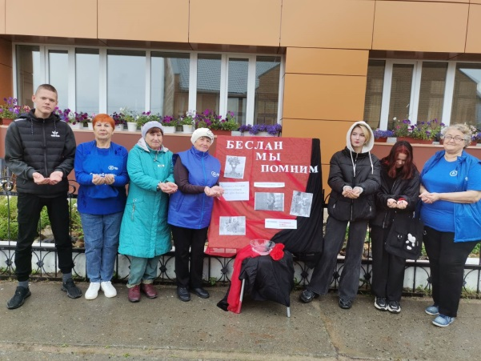
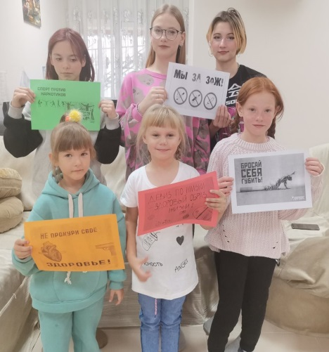
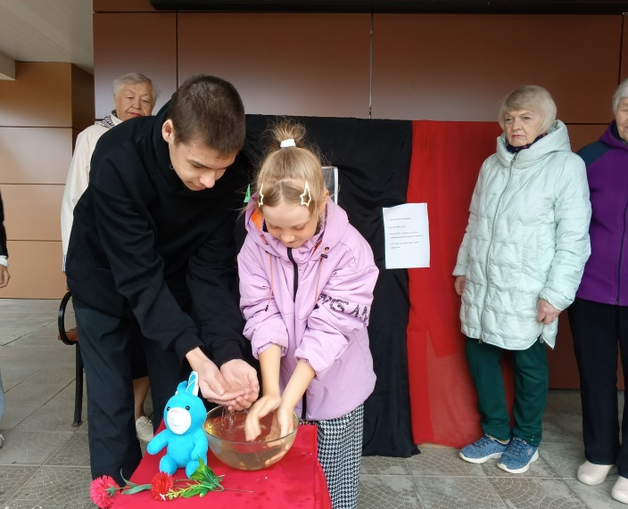
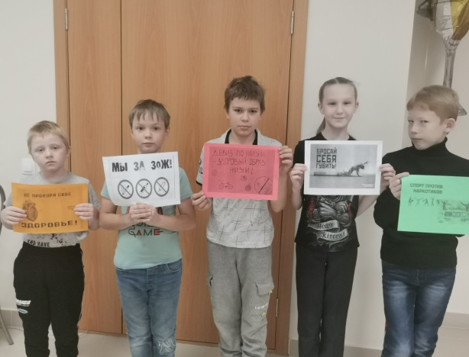
Бюджетное учреждение Ханты-Мансийского автономного округа – Югры
«Советский комплексный центр социального обслуживания населения»
Всероссийская антитеррористическая
акция «Капля жизни»
Антинаркотическая акция «Жизнь без наркотиков – правильный выбор!»

Slide 7
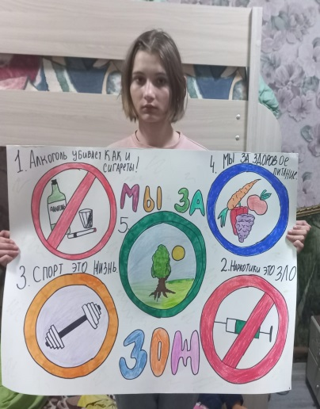

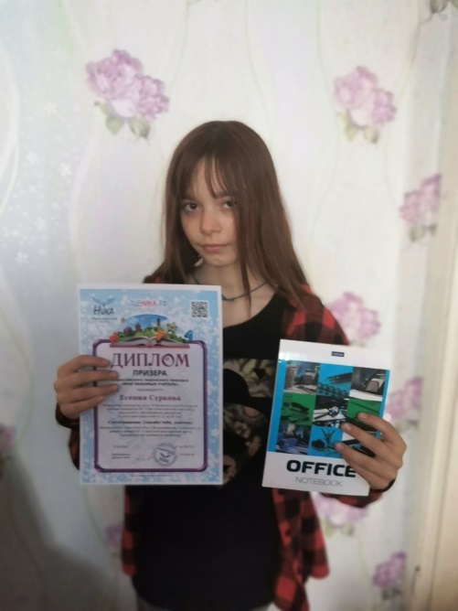
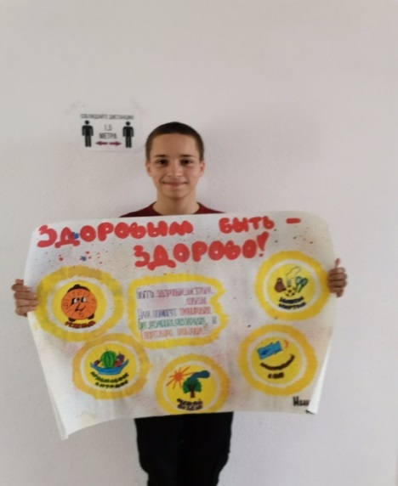
Бюджетное учреждение Ханты-Мансийского автономного округа – Югры
«Советский комплексный центр социального обслуживания населения»
Окружной конкурс художественного творчества
«Здоровым быть – здорово!»
Окружной конкурс творчества детей-сирот и детей, оставшихся без попечения родителей
«Созвездие»

Slide 8
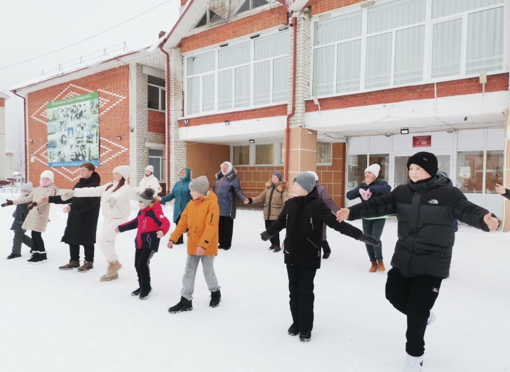
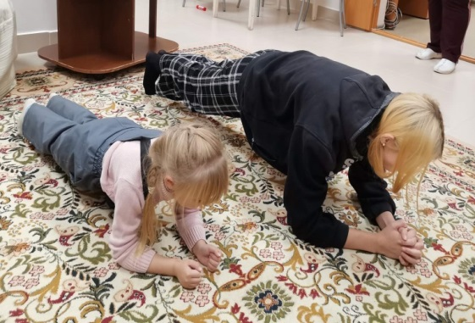
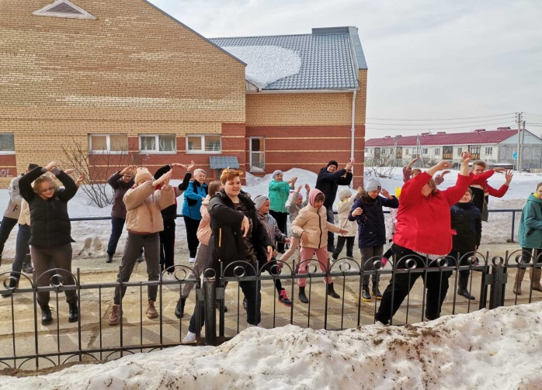
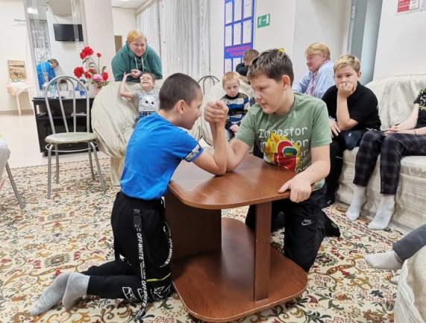
Бюджетное учреждение Ханты-Мансийского автономного округа – Югры
«Советский комплексный центр социального обслуживания населения»
Флэшмоб в поддержку
здорового образа жизни
спортивная познавательно - развлекательная программа
«Спорт – залог красоты и здоровья»

Slide 9

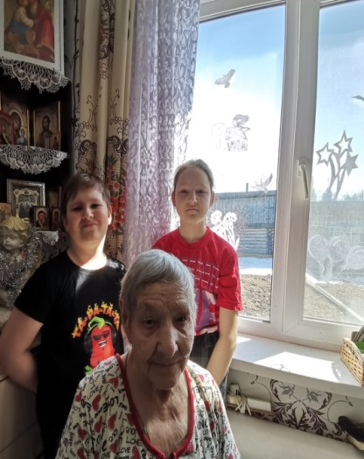
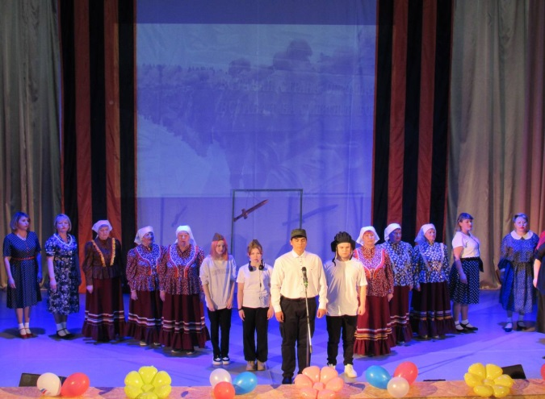
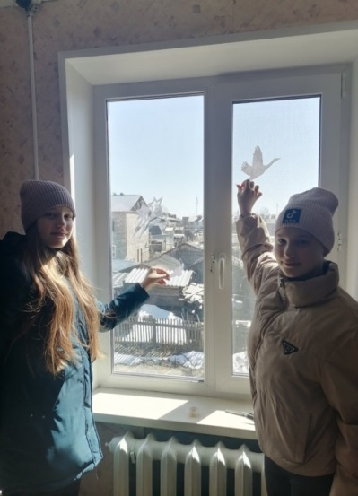
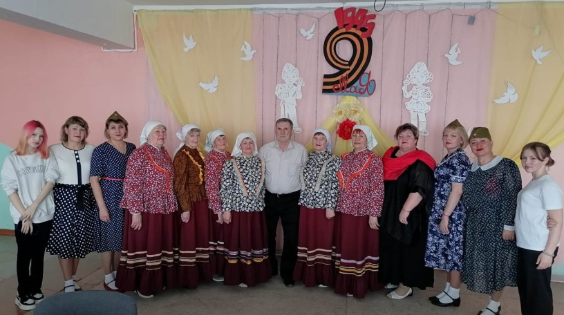
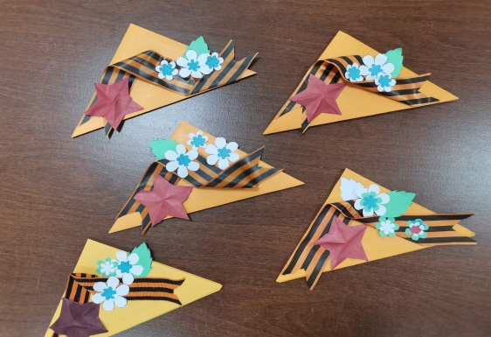
Бюджетное учреждение Ханты-Мансийского автономного округа – Югры
«Советский комплексный центр социального обслуживания населения»
Патриотические акции:
«Окна Победы» и «Ветеран живет рядом»
Театральный фестиваль,
Посвященном 78-ой годовщине Великой Победы

Slide 10
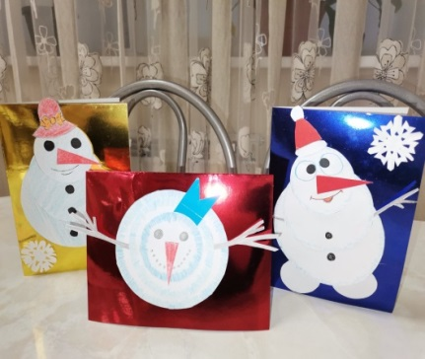
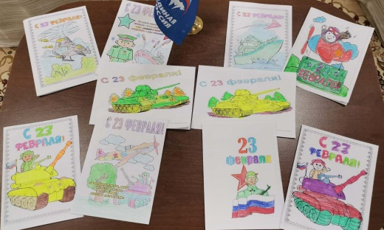
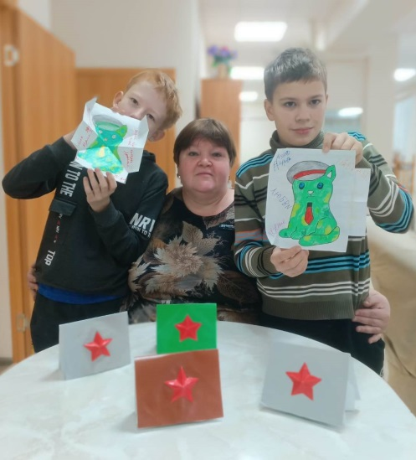
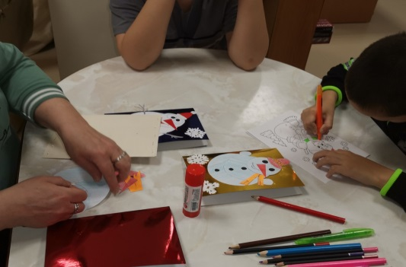
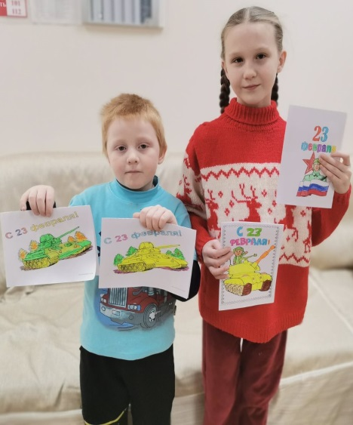
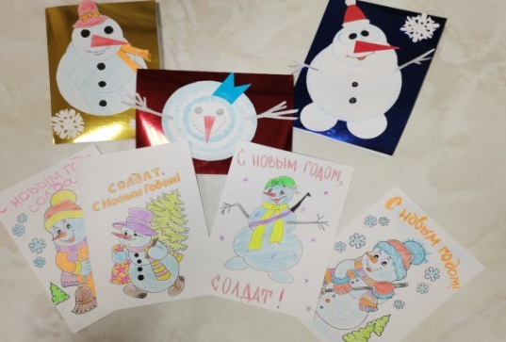
Бюджетное учреждение Ханты-Мансийского автономного округа – Югры
«Советский комплексный центр социального обслуживания населения»
Всероссийская молодежная акция «Фронтовая открытка»
Изготовление открыток с 23 февраля участникам специальной военной операции

Slide 11
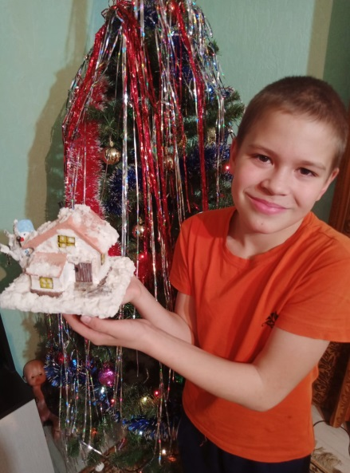

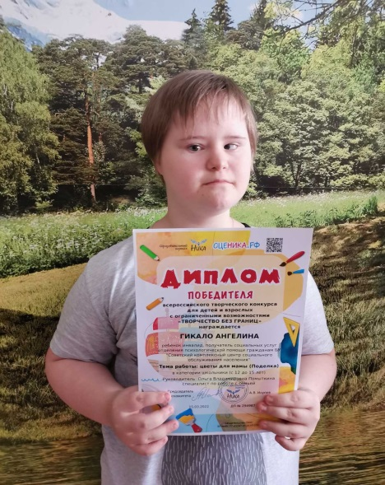
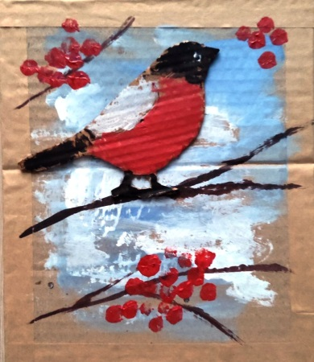

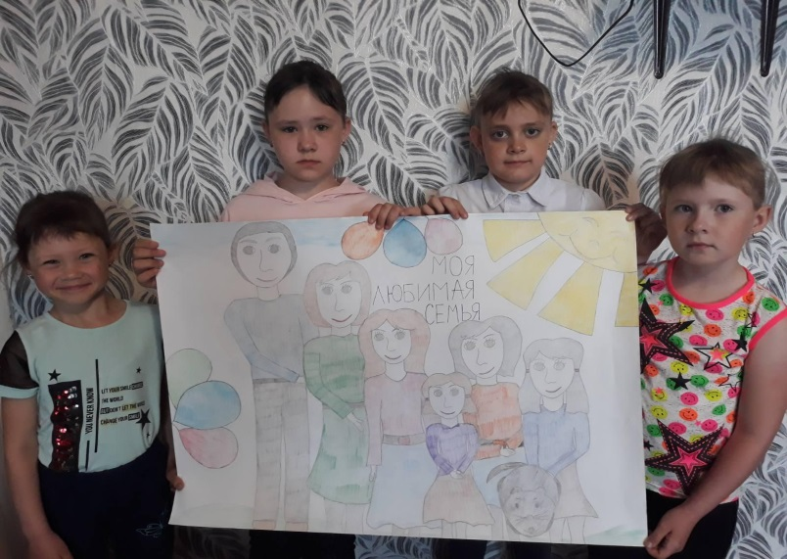
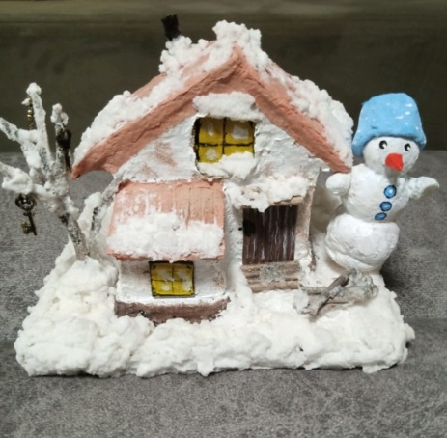
Бюджетное учреждение Ханты-Мансийского автономного округа – Югры
«Советский комплексный центр социального обслуживания населения»
Всероссийские творческие онлайн-конкурсы образовательного портала "НИКА"

Slide 12



Бюджетное учреждение Ханты-Мансийского автономного округа – Югры
«Советский комплексный центр социального обслуживания населения»
В целях тиражирования опыта по реализации проекта «Молодёжь выбирает ЗОЖ» в учреждении в 2022 году проект был заявлен на всероссийский конкурс лучших практик, направленных на продвижение здорового образа жизни среди многодетных семей «Россия - территория здоровья», где был отмечен дипломом участника
В июне 2024 года Проект принял участие во Всероссийском конкурсе профессионального мастерства специалистов службы психолого-педагогического сопровождения «Отдавая сердце – 2024», диплом 1 степени в номинации «Социальный педагог».
Информация по реализации проекта размещается в следующих интернет ресурсах учреждения

Slide 13
Бюджетное учреждение Ханты-Мансийского автономного округа – Югры
«Советский комплексный центр социального обслуживания населения»
СПАСИБО
ЗА
ВНИМАНИЕ!

